Slide 1
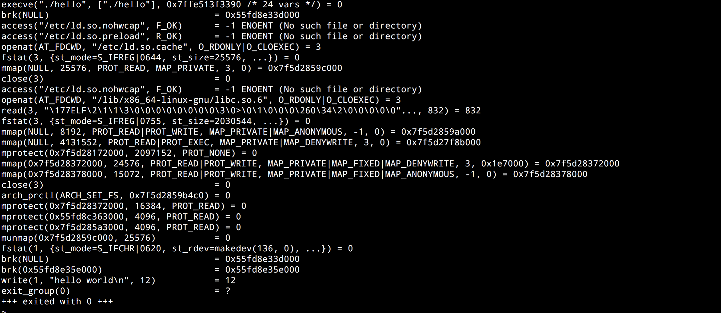
課題１

Slide 2
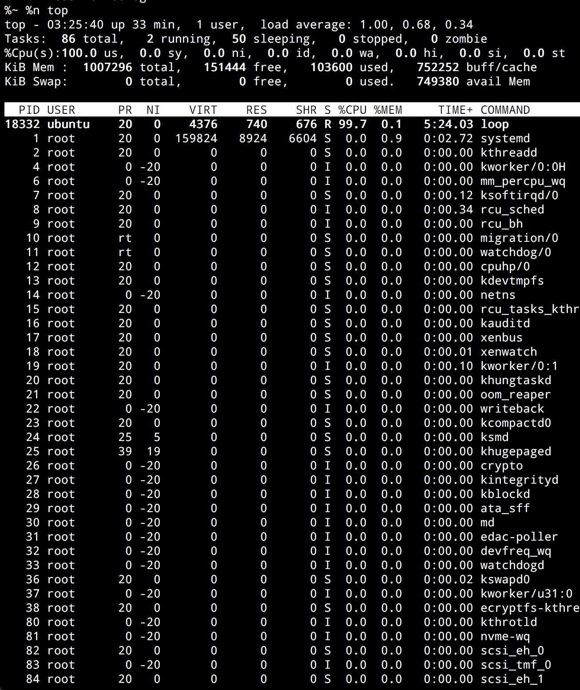
課題２
Userモード
100
100
99.7
kernelモード
0
0
0
時間

Slide 3
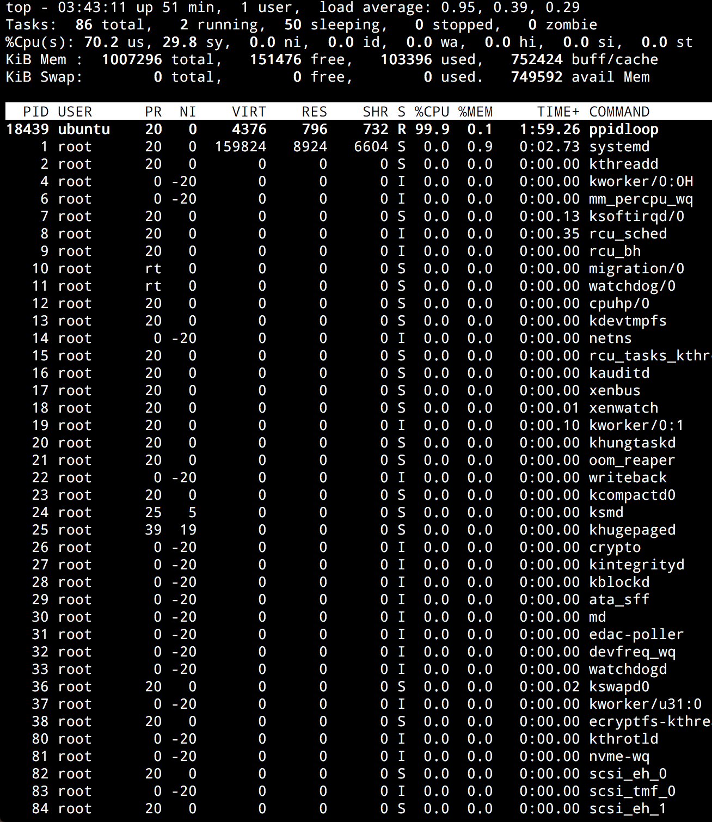
課題３
Userモード
68.8
69.4
70.7
kernelモード
31.2
30.6
29.3
時間

